Slide 1
歯が残っていることで
生じる障害
永野歯科医院
歯科衛生士 小野 正美
共同演者 永野 伸一
Notes:
●

Slide 2
【はじめに】
当院は外来診療の傍ら、往診依頼を受け
施設、病院等を訪問している。
その中で演者が関わった某病院に於いて、
残存する歯があることで、問題が生じた
1症例を報告する。
Notes:
1.【はじめに】
当院は外来診療の傍から、往診依頼を受け 施設、病院等を訪問している。
その中で演者が関わった某病院に於いて残存する歯があることで問題が
生じた
1症例を報告します。●

Slide 3
【症例】
83才 女性 既往歴 脳梗塞・認知症
20○○年5月 外来受診歴あり
主訴 「右上犬歯が歯槽膿漏なのか
象牙質がむき出しになっている」
C2の虫歯
Notes:
2.【症例】
83才女性 脳梗塞・認知症の既往あり、
20○○年、外来受診あり 主訴は「右上犬歯が歯槽膿漏なのか
象牙質がむき出しになっている」と付き添いの長男からの訴えがあり
実際は C2の虫歯でした。●

Slide 4
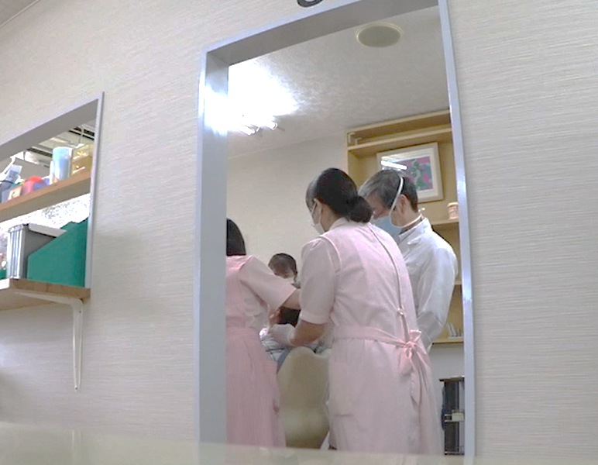
硬直強く、パノラマ撮影不可
開口保持困難
バイトブロック必須
4人掛かりで
3 2 1 1
レジン充填処置
指・ミラー咬み込み破損
3ヶ月後、経過診ていく方針
来院せず
Notes:
3 .全身的な硬直強く、パノラマ撮影は出来ず、抵抗と開口保持
困難の為、バイトブロックを使用、1歯 4人がかりで4歯の複合レジン
充填としました。その処置中に、指やミラーの咬み込みによる
破損事故がありました。処置後3ヶ月後に受診予定でしたが、
来院は見られませんでした。●

Slide 5
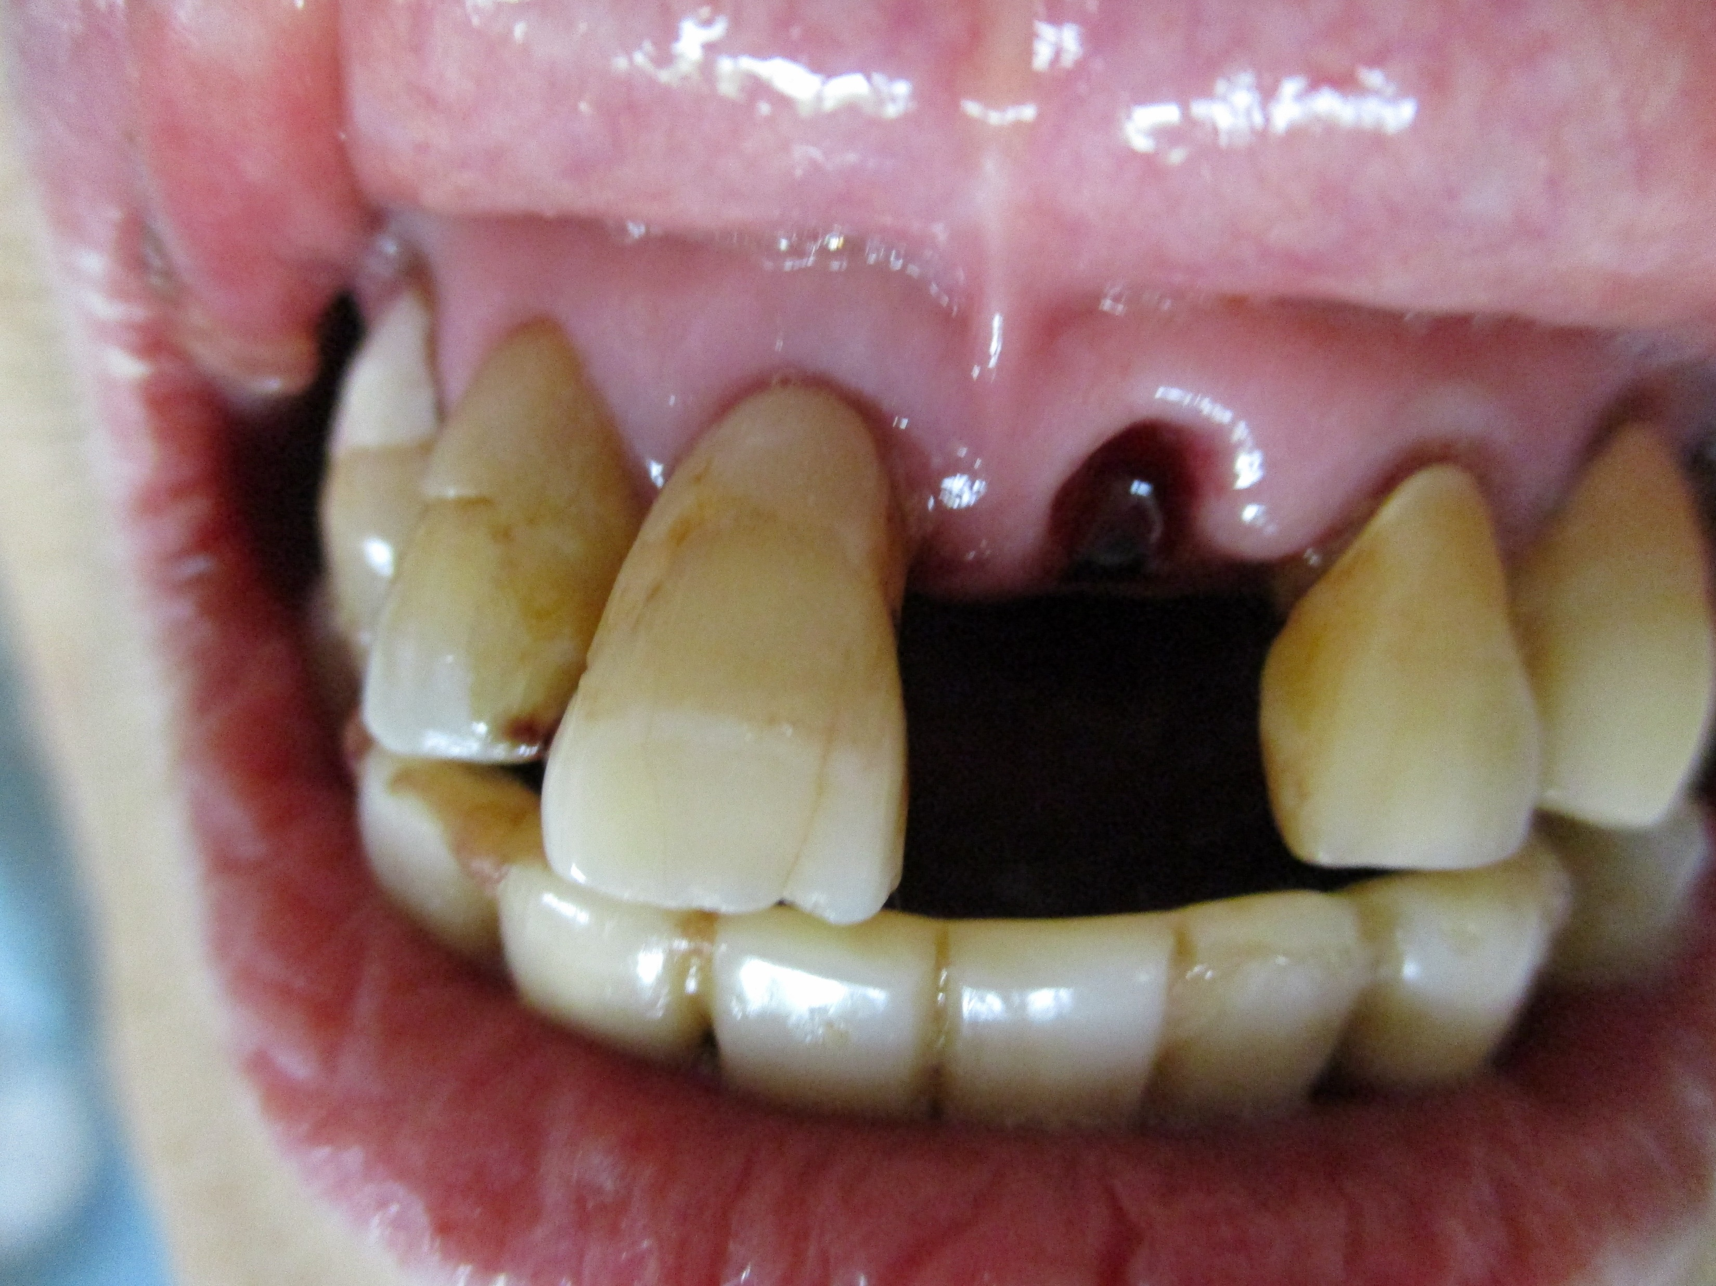
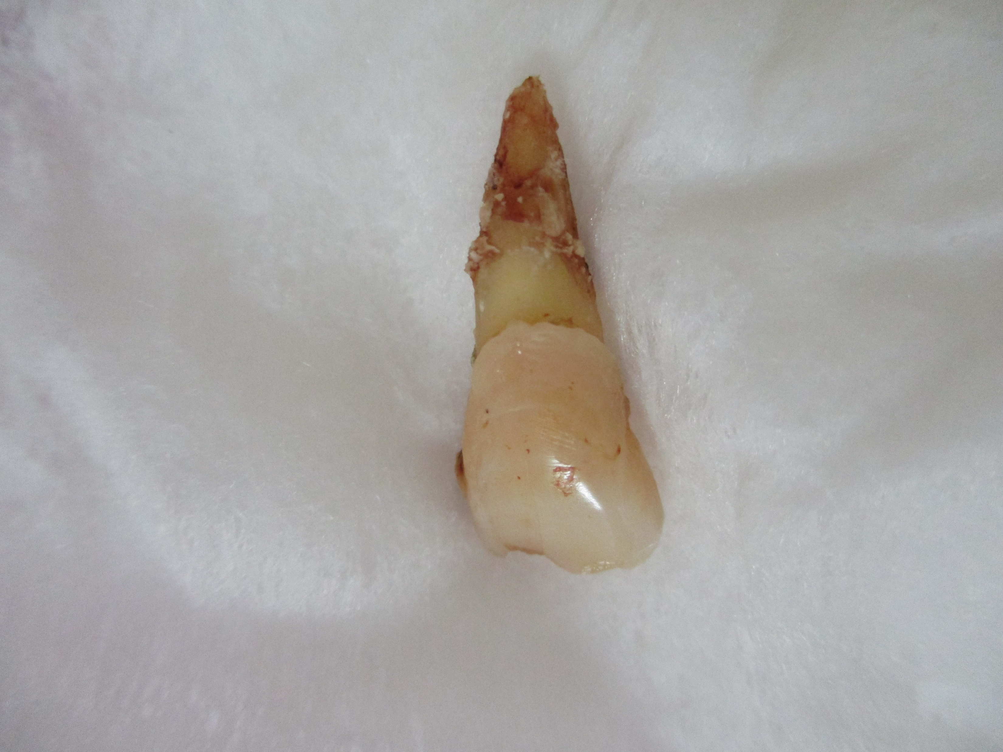
初診（再）
某病院より「口腔ケア中、上の前歯が
抜けてしまった 隣も抜けそう」依頼有り
発熱にて入院
経口摂取無し 意識レベル低 意思疎通不可
酸素マスク2ℓ～4ℓ
クレンチング強 粘性分泌物・痂皮多量
1
抜歯
Notes:
4. 再初診時
某病院より「口腔ケア中、上の前歯が抜けてしまった。
隣の歯もグラついて抜けそう」との依頼がありました。経口摂取なし
意識レベルは低く、意思疎通不可で酸素マスク2ℓ～4ℓ使用し
クレンチング強く、粘性分泌物と痂皮が多量に付着していました。
1 は抜歯としました。●

Slide 6
初診日＋8日
キーパーソン
内科医師
（長男）
発熱・解熱
繰り返している
口腔ケア
希望
歯科
本人
看護師
週1～2回
口腔衛生
管理
7 54321 1234567
両手
バンド抑制
65432
23456
Notes:
5. 初診日より8日目
キーパーソンである長男より口腔ケア希望の依頼あり
●週1～2回の口腔衛生管理を開始しました。
●全身状態は、発熱・解熱を 繰り返しているとのこと。
●両手は抵抗のため バンドにて抑制
●残存歯23本、バイトブロックにて開口保持しながら
ケアを行いました。●

Slide 7
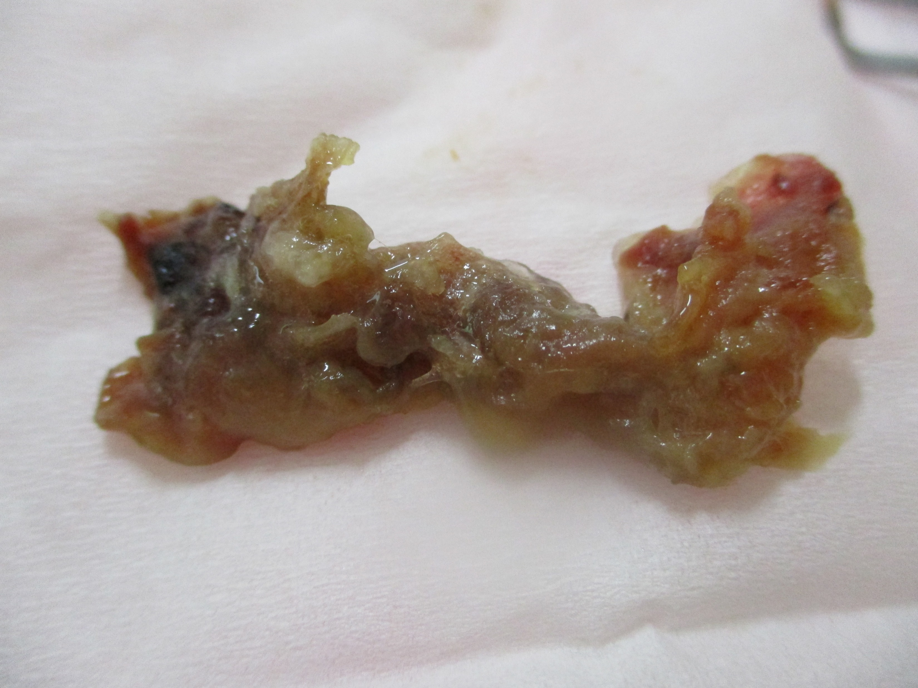
初診日＋10日
キーパーソン
内科医師
「死んでも
いいから口から
食べさせてくれ!」
問答
繰り返す
歯科
本人
看護師
痰・ムセ
保湿
口腔ケア
強引な言動
要求多い
Notes:
6. 10日目
キーパーソンより「死んでもいいから口から食べさせてくれ!」等
●強引な言動、要求が多く、
●内科担当医師と問答繰り返しているとの情報がありました。
●口腔内は乾燥強く、保湿しながら無理のない程度に除去、
痰・ムセの症状が見られました。●

Slide 8
初診日＋2週間
キーパーソン
内科医師
「1ヶ月も口から
食べさせなければ
食べられなくなるのは
当たり前だ!」
無理
なんだよなー
歯科
本人
看護師
サクション
にて
吸引・清拭
ブラキシズム
1日2・3回
面会に来る
3 2 2
動揺
Notes:
7. 2週間目
キーパーソンより「1ヶ月も口から食べさせなければ、食べられなくなるのは
当たり前だ!」
●医師 「そうは言っても無理なんだよなー」と困惑され、
●1日に3回程、面会に来るとの情報もあり、口腔ケアに立ち会う事も、
しばしばありました。
●口腔内はプラシキズムにより動揺増し サクションにて
吸引しながら清拭を行っていました。●

Slide 9
初診日＋3週間
キーパーソン
内科医師
プリン一口
あげるも
飲み込まず
誤嚥性肺炎
検査
歯科
本人
看護師
スポンジブラシを
咬み切られ
挿管器具で
取り出した
パルス
オキシメーター
使用
血餅
3
抜歯
口腔ケア中止
Notes:
8. 3週間目
キーパーソン「プリン一口あげるも飲み込まないので吸引した」と
看護師からの報告受け、うなだれる
●その午後看護師ケア中、スポンジブラシを咬み切られ挿管する
器具にて取り出し
●誤嚥性肺炎の検査をしたとのこと
●清拭時には、パルスオキシメーター使用し
●口腔内は血餅見られ 3 の動揺が強いため抜歯としました。
●看護師サイドの口腔ケアは中止となりました。●

Slide 10
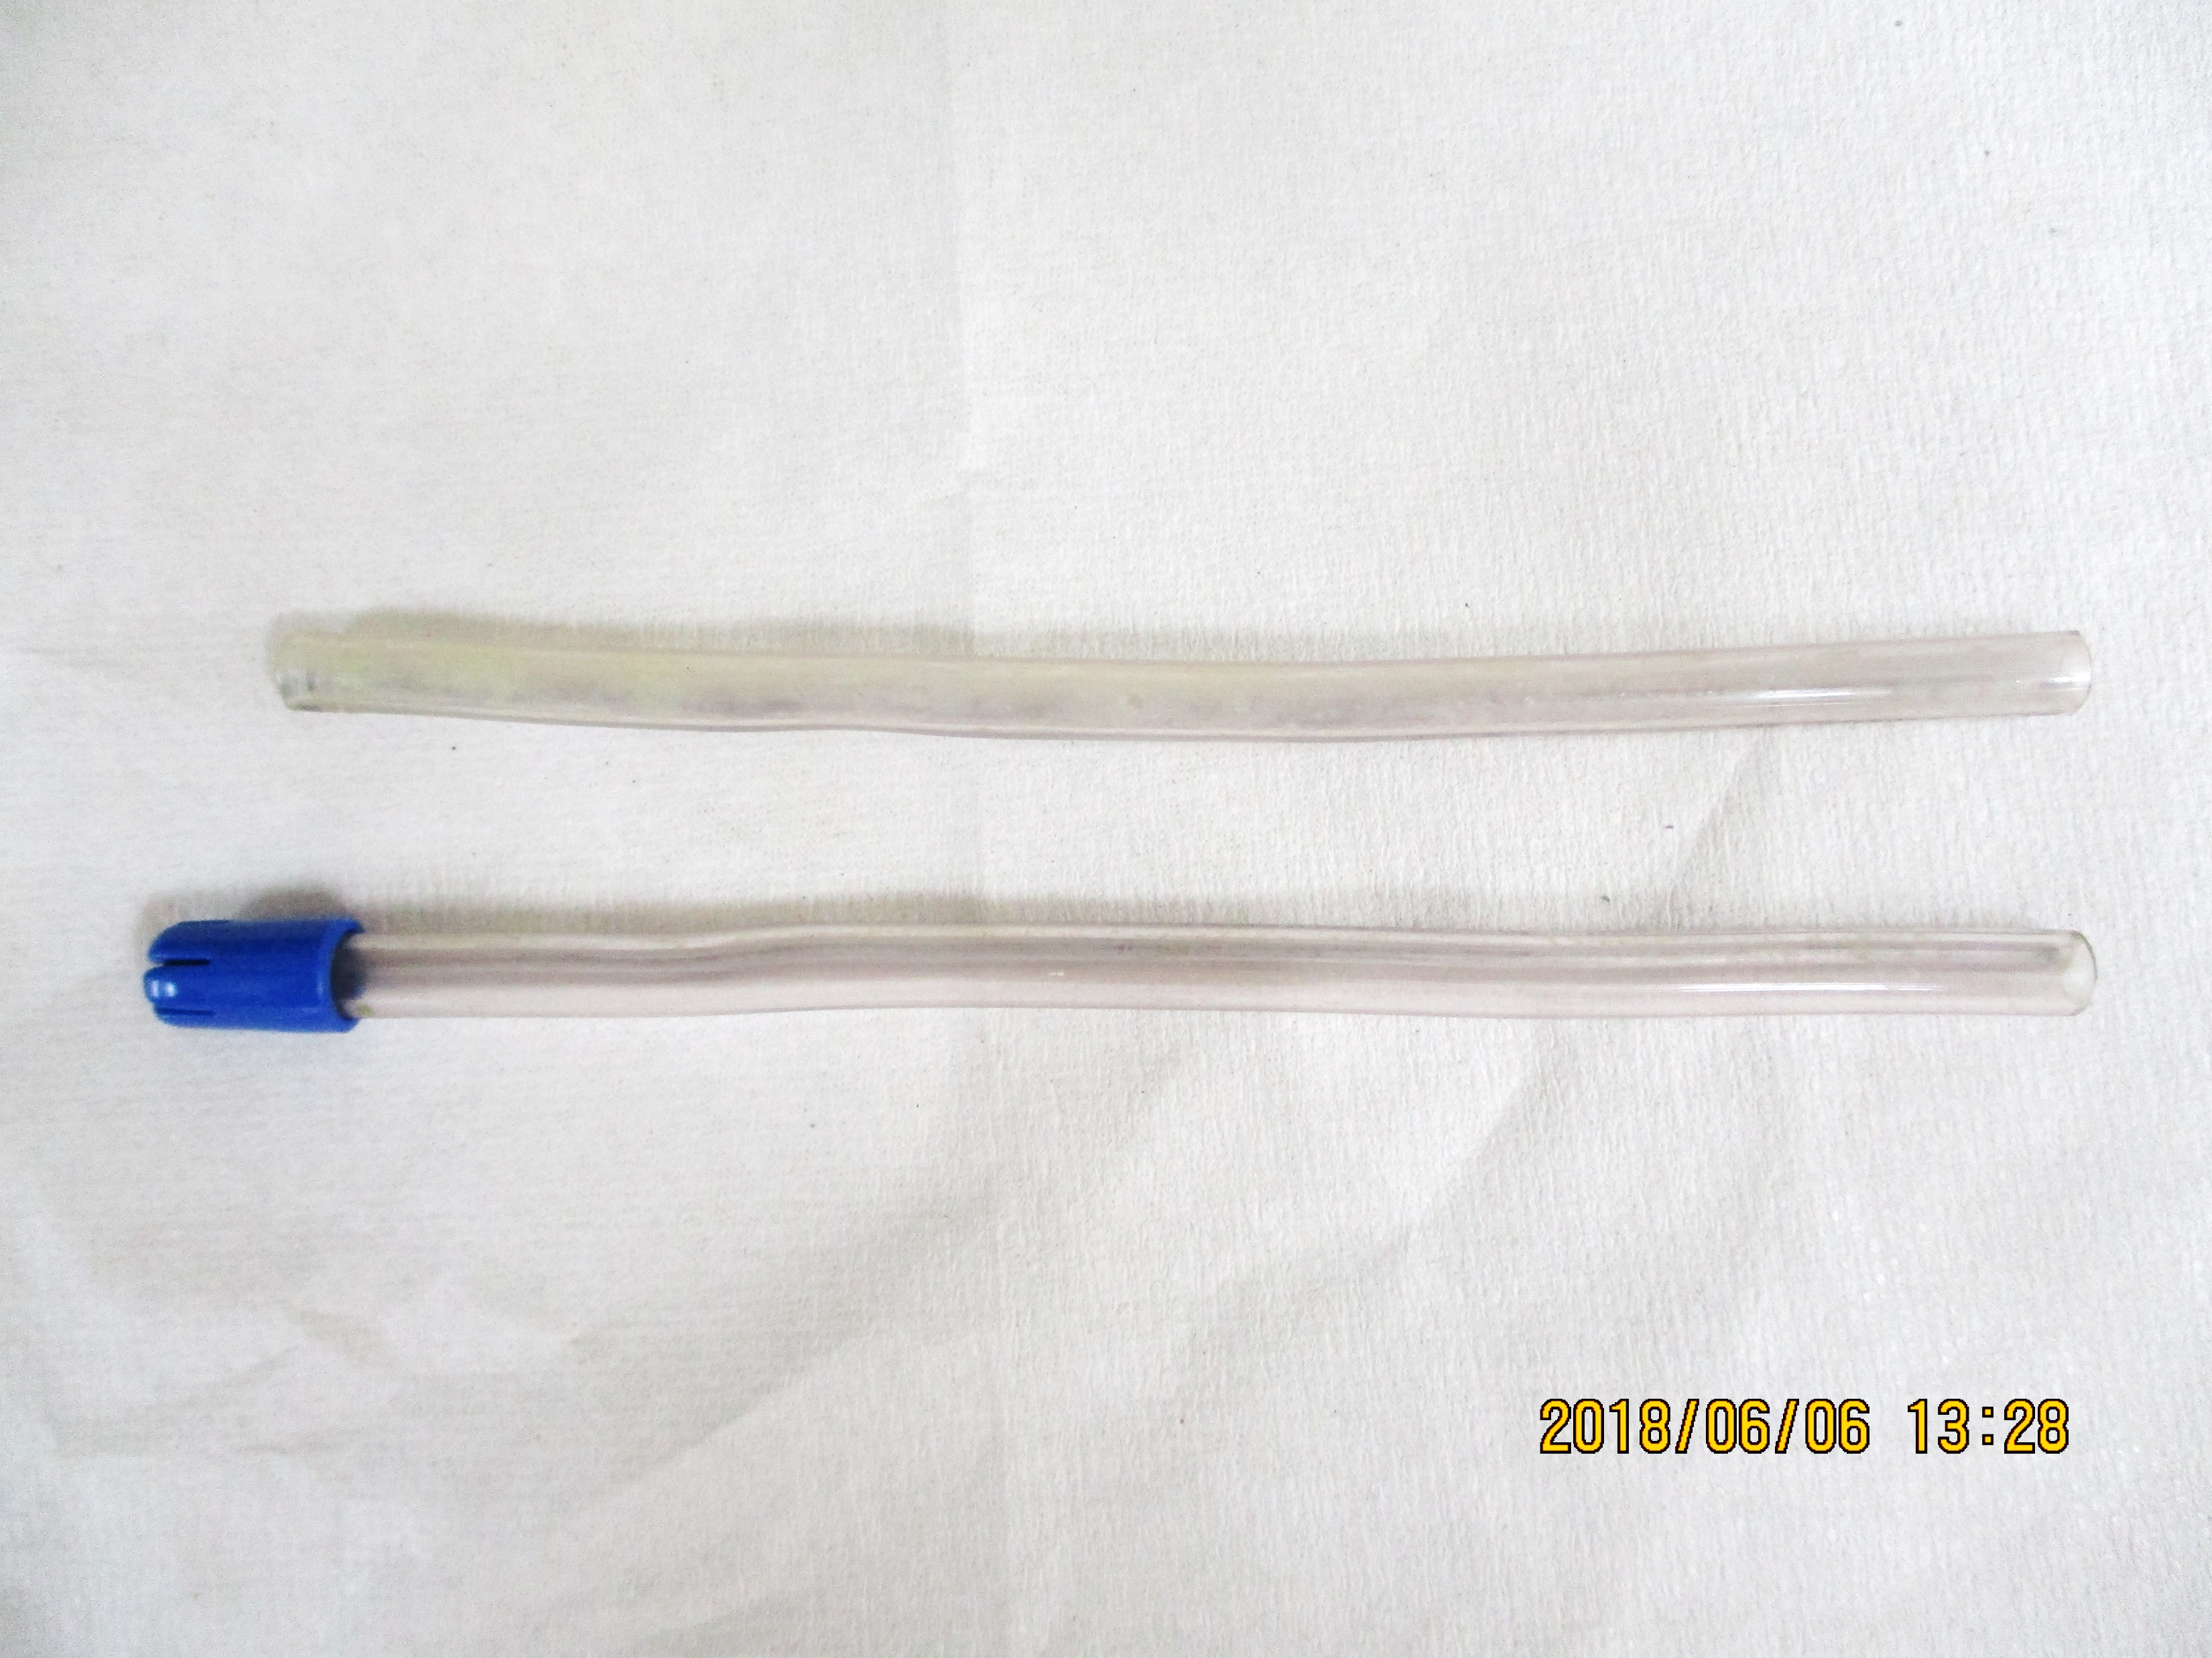
初診日＋4週間
キーパーソン
内科医師
「食べてほしい物は
食べなくて
食べなくて良い物を
食べるんだから!」
冗談で「固形物なら
飲めるんだったら
その方が良いのかな」
歯科
本人
看護師
サクション
チューブ
の先咬み込み
トップ部分
飲み込む
熱・ムセ無し
後日 抜歯
2
痰の吸引
Notes:
9. 4週間目
歯科サイドでケア中、サクションチューブの先を咬み込みトップ部分を
飲み込んでしまい
●看護師に声かけ,痰の吸引を行ってもらった。
●咳 ムセなし、翌日発熱なしで今のところ問題ないとのこと
後日 2 抜歯となる。
●キーパーソン「食べてほしい物は食べないで 食べなくていい物を
食べるんだから」 と
●医師「固形物飲めるなら、形ある物が良いのかなーとでも言って
見ようか」と冗談で話す。●

Slide 11
初診日＋1か月10日
キーパーソン
内科医師
「水か氷を
含ませる
訓練をさせて
ほしい」
無理
なんだよなー
歯科
本人
看護師
2
抜歯
歯があることで
こんなに大変な
事になるなら
全部抜いて入れ歯
にする
上顎前歯部
空隙から容易に
清拭可
3 4
動揺
3
口唇巻き
込み注意
Notes:
10. 1か月と10日目
キーパーソン 「水か氷を含ませる 訓練をさせてほしい」
●医師、「お母さん思いなのは、わかるが、無理なんだよなー」と
●看護師「歯があることで こんなに大変な事になるなら
私は全部抜いて入れ歯にするワ」と話す。
●口腔内は 2 抜歯 3 4 動揺し 3 部の 口唇の巻き込みに
注意していく。
●上顎前歯部が欠損となったため 空隙から容易に清拭
出来るようになる。●

Slide 12
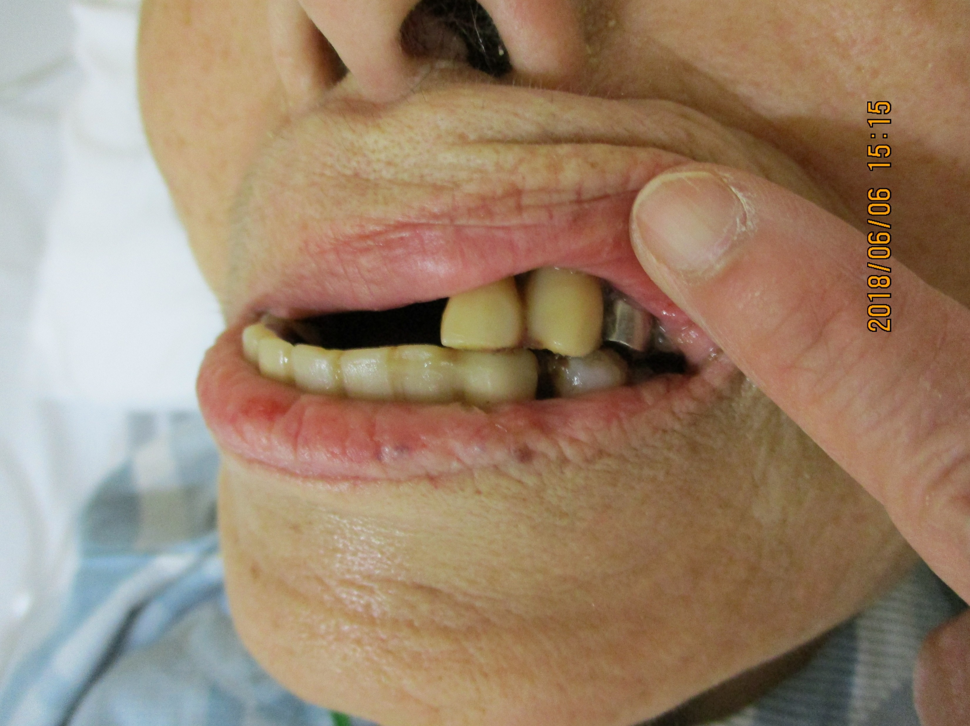
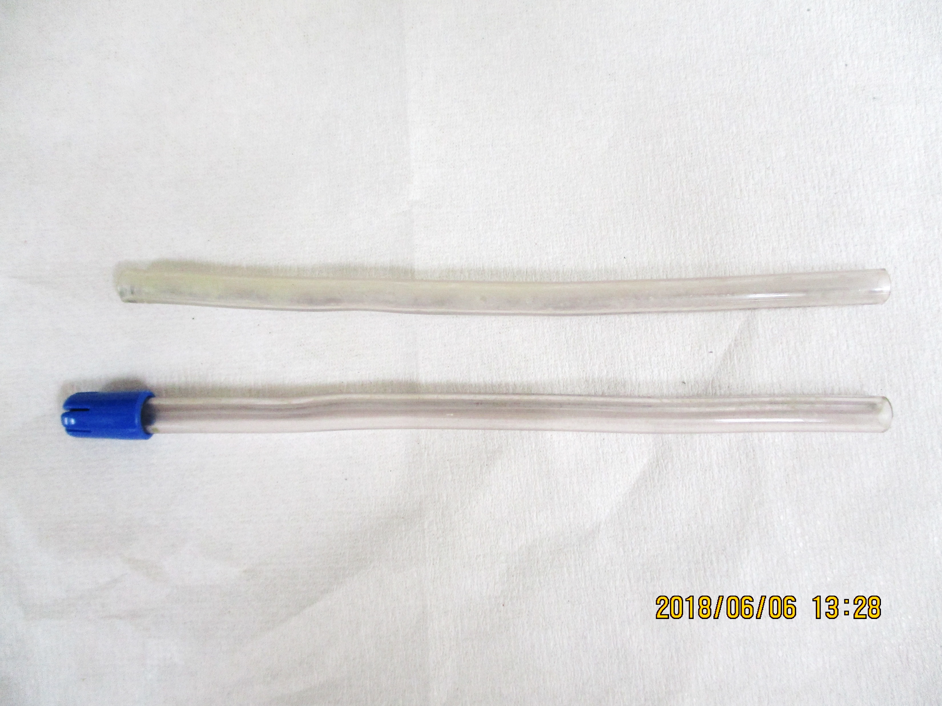
初診日＋2か月
キーパーソン
内科医師
歯科に
対しては
協力的
1週間後
死亡の連絡
本人
本人
看護師
歯科
看護師
4
フレアーアウト
痂皮軽減
その後
抜歯
体調良くない
意識レベル
オーラルジスキネジア弱
Notes:
11. 2か月目
● 4 フレアーアウト見られるも、オーラルジスキネジアは、
弱くなっている
●体調良くないとの情報あり、
●口腔内以前に比べると痂皮軽減している
●キーパーソンはライトの補助、開口の声かけ等、歯科に対しては、
協力的であった。
●その後 4 抜歯となり、
●その1週間後、死亡の連絡受ける。●

Slide 13
【結果】
3ヶ月間
6本抜歯
オーラルジスキネジア
咬合性外傷
動揺
口唇巻き込みによる潰瘍注意
Notes:
12. 【結果】
3ヶ月の間で次々と動揺を呈し、6本の抜歯となった。
脳疾患患者に多く発症する オーラルジスキネジアにより、
咬合性外傷を誘発させ、動揺を助長させることとなり、
口唇の巻き込みによる潰瘍をもたらす要因にも繋がっていく。 ●

Slide 14
【考察】
外 来
1本でも多く歯を残す方針
危険回避も含め抜歯となる
動揺・潰瘍を注意深く観察
末期患者
インシデント
アクシデント
細心の注意！
キーパーソンの言動には留意が必要
Notes:
13. 【考察】
外来に於いては、1本でも多く自分の歯を残す方針とするが、
やむを得ず抜歯した場合、口腔機能改善のため、
補綴の適応となっていく。
それに対して経口摂取がなく不随意運動が強い末期患者の場合
結果抜歯となり口腔機能改善の処置に至らず動揺と潰瘍の
有無を注意深く観察していくことに重点を置く場合も多く
●クレンチングによるインシデント及びアクシデントに細心の注意を
払う必要があると考えます。
また今回歯科に対しては協力的であったキーパーソンは、
某病院に対しては、ネックになった。
患者を取り巻く家族、そのキーパーソンの言動には功を奏する場合も
多々あるが、留意が必要と考えます。

